Slide 1



１ 全排列
把 个不同的元素排成一列，叫做这 个元
素的全排列（或排列）．
个不同的元素的所有排列的种数用 表示，
且 ．

Slide 2


２ 逆序数
在一个排列 中，若数 ，
则称这两个数组成一个逆序．
一个排列中所有逆序的总数称为此排列的逆
序数．
逆序数为奇数的排列称为奇排列，逆序数为
偶数的排列称为偶排列．

Slide 3

３ 计算排列逆序数的方法
方法
分别计算出排在 前面比它大的
数码之和，即分别算出 这 个元素
的逆序数，这 个元素的逆序数之总和即为所求
排列的逆序数．

Slide 4
４ 对 换
定义
在排列中，将任意两个元素对调，其余元素不动，称为一次对换．将相邻两个元素对调，叫做相邻对换．
一个排列中的任意两个元素对换，排列改
变奇偶性．
定理
推论
奇排列调成标准排列的对换次数为奇数，
偶排列调成标准排列的对换次数为偶数．

Slide 5
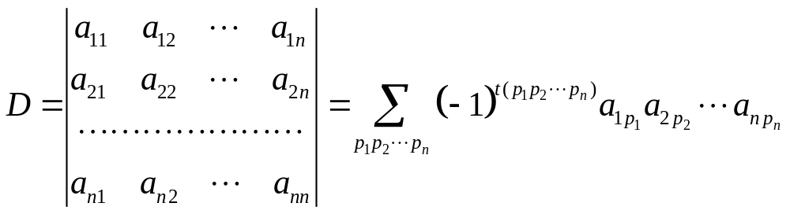
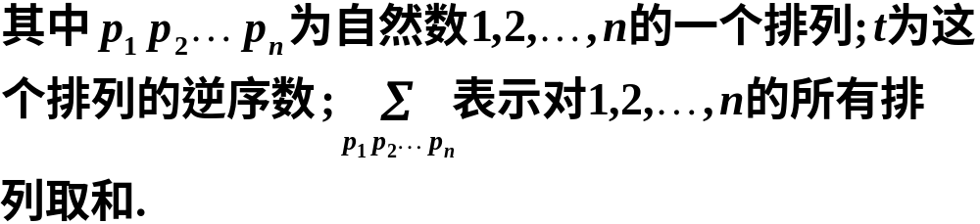
５ n阶行列式的定义

Slide 6
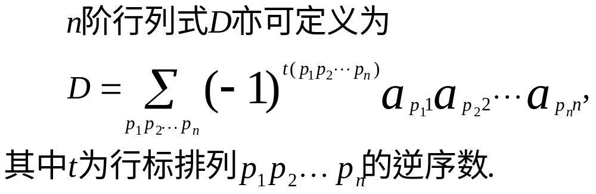
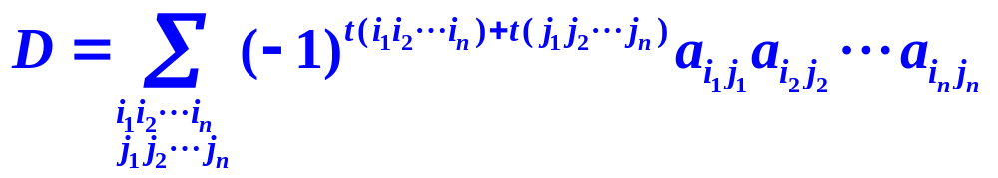
还可以定义为：

Slide 7
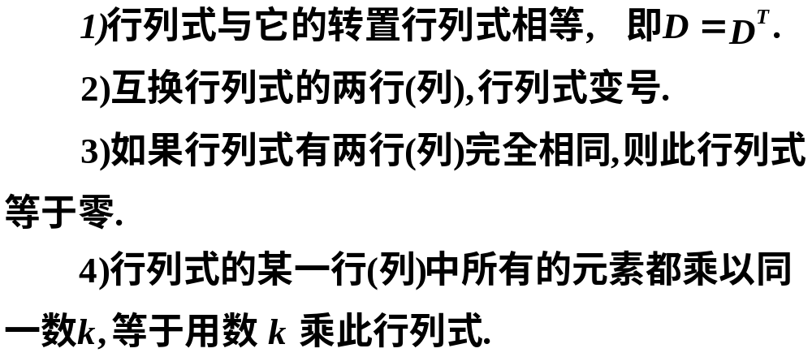
６ n阶行列式的性质

Slide 8
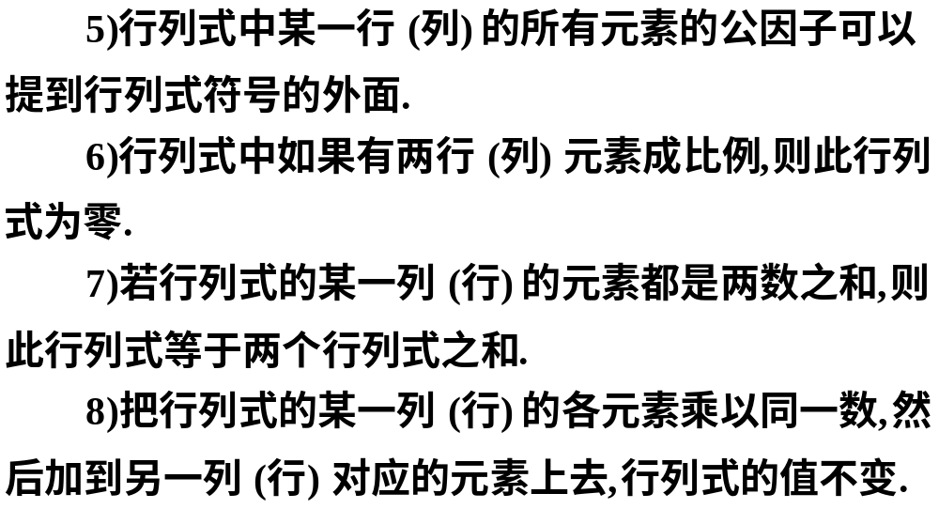

Slide 9
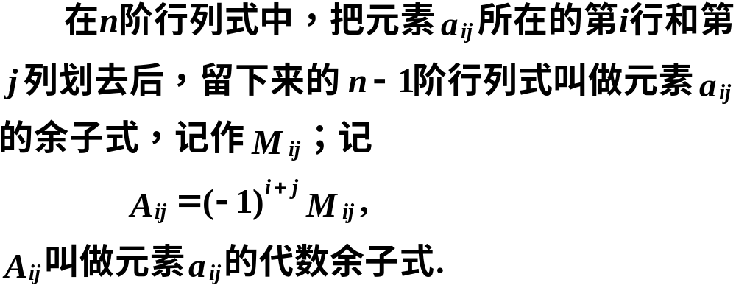
７ 行列式按行（列）展开
１）余子式与代数余子式

Slide 10
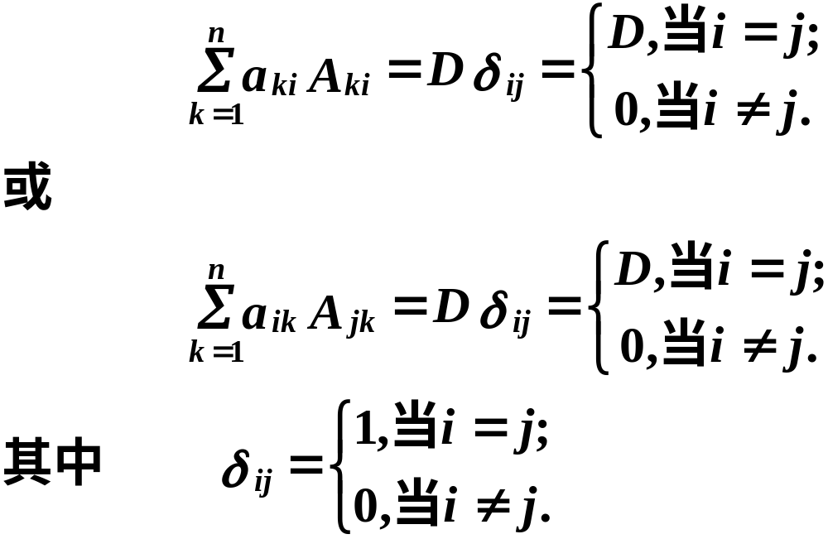
２）关于代数余子式的重要性质

Slide 11
典 型 例 题

Slide 12
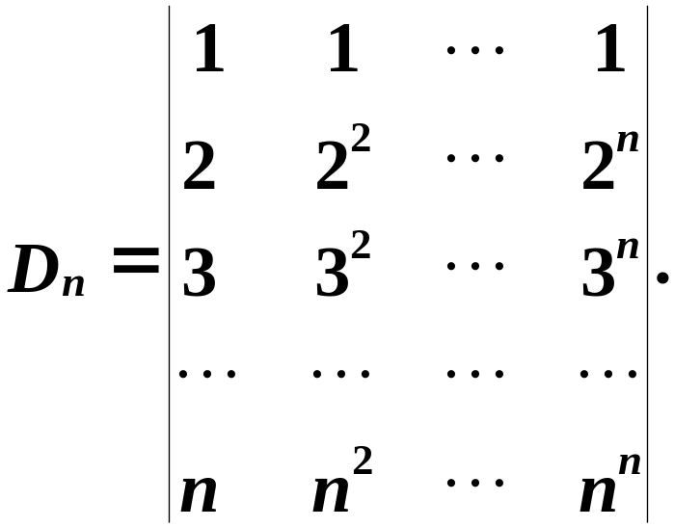
２ 利用范德蒙行列式计算
利用范德蒙行列式计算行列式，应根据范德
蒙行列式的特点，将所给行列式化为范德蒙行列
式，然后根据范德蒙行列式计算出结果。
例４ 计算

Slide 13
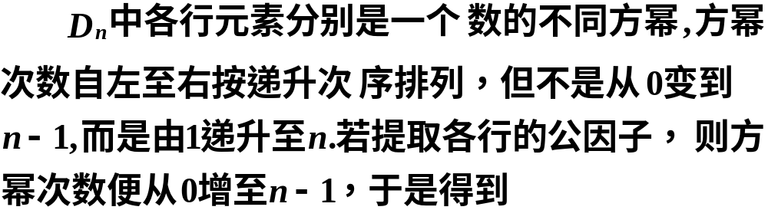
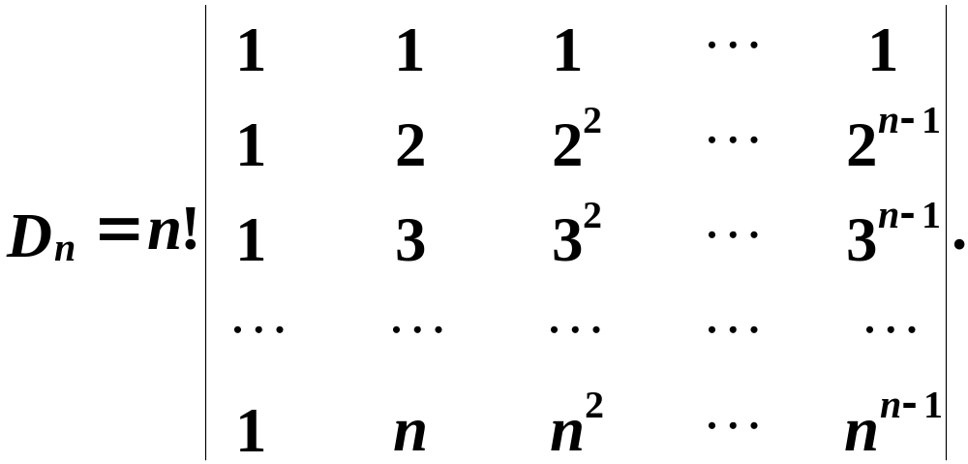
解

Slide 14
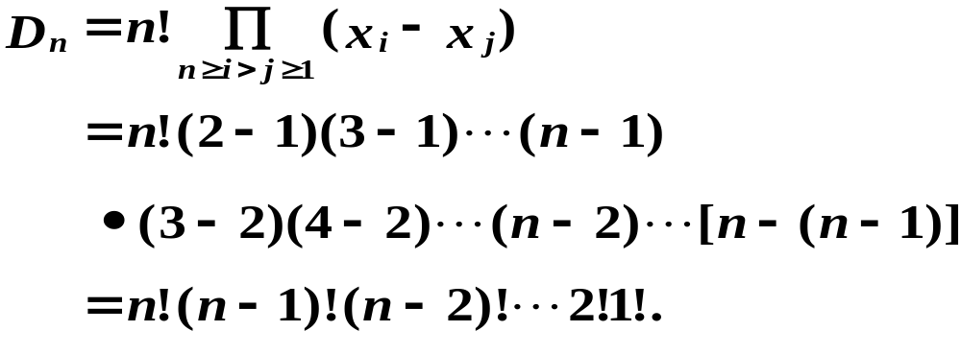
上面等式右端行列式为n阶范德蒙行列式，由
范德蒙行列式知

Slide 15
评注 本题所给行列式各行（列）都是某元
素的不同方幂，而其方幂次数或其排列与范德蒙
行列式不完全相同，需要利用行列式的性质（如
提取公因子、调换各行（列）的次序等）将此行
列式化成范德蒙行列式．

Slide 16
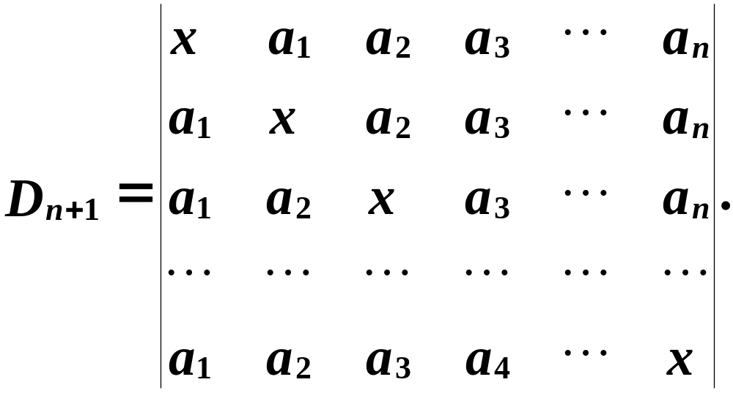
３ 用化三角形行列式计算
例５ 计算

Slide 17
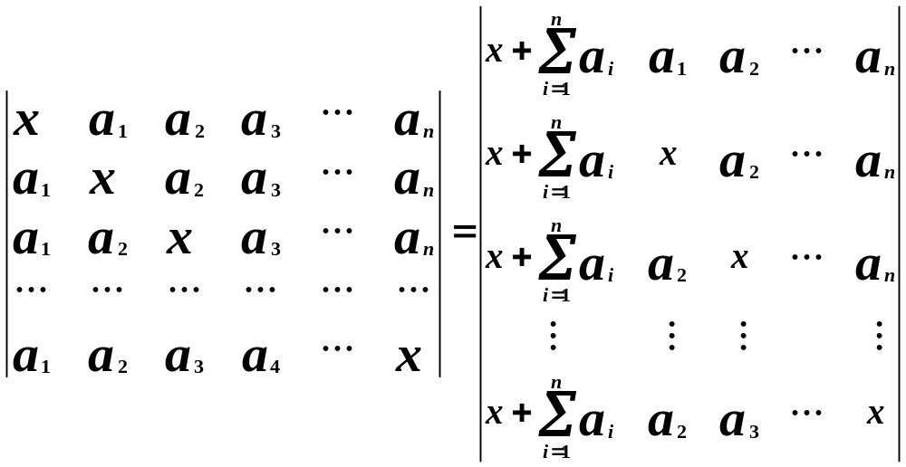
解

Slide 18
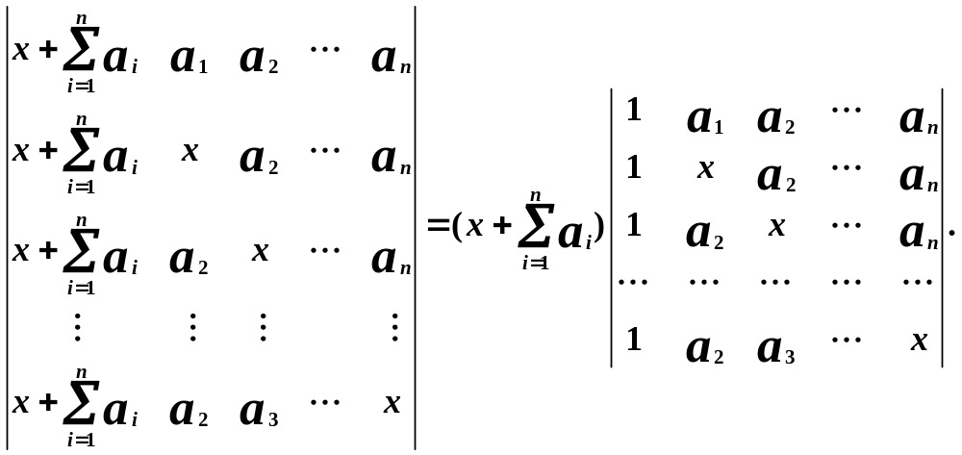
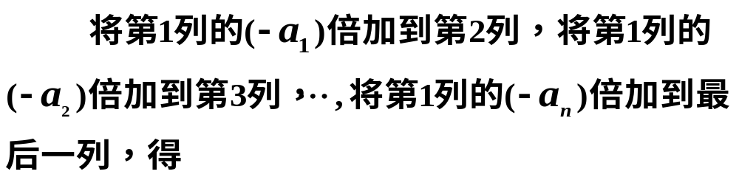
提取第一列的公因子，得

Slide 19
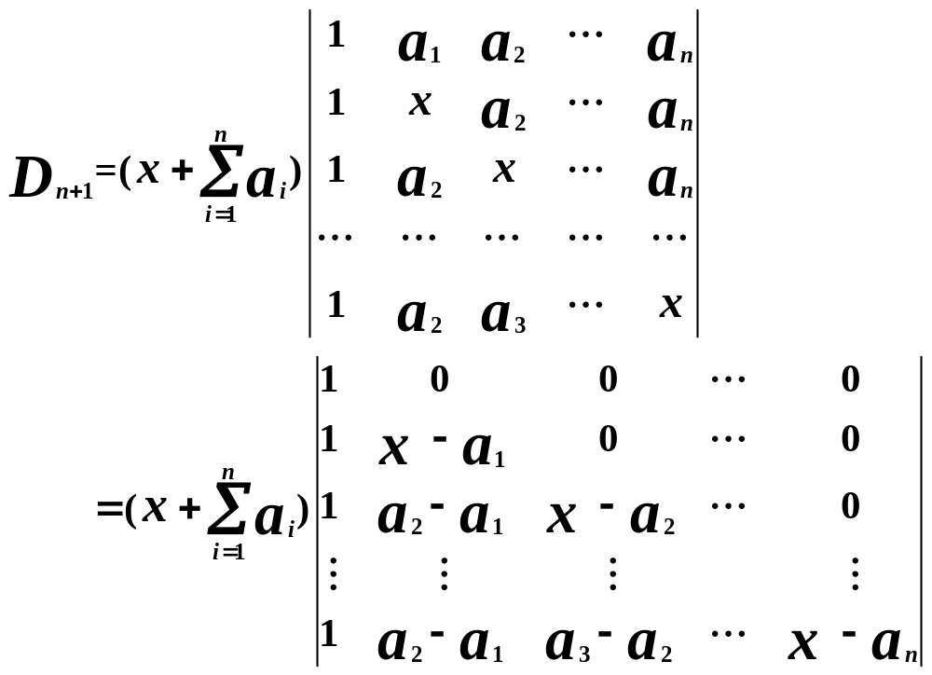
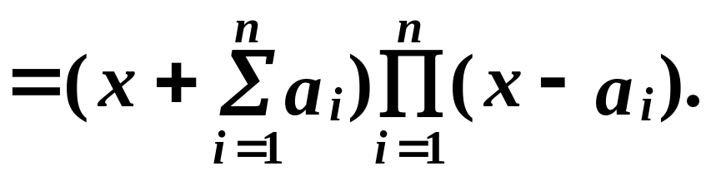

Slide 20
评注 本题利用行列式的性质，采用“化零”
的方法，逐步将所给行列式化为三角形行列式．
化零时一般尽量选含有１的行（列）及含零较多
的行（列）；若没有１，则可适当选取便于化零
的数，或利用行列式性质将某行（列）中的某数
化为1；若所给行列式中元素间具有某些特点，则
应充分利用这些特点，应用行列式性质，以达到
化为三角形行列式之目的．

Slide 21
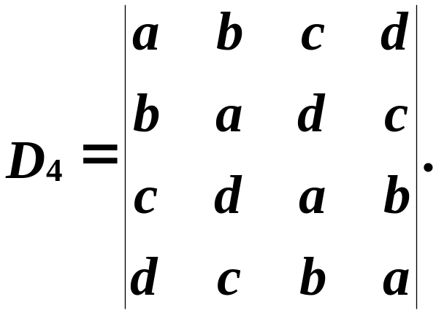
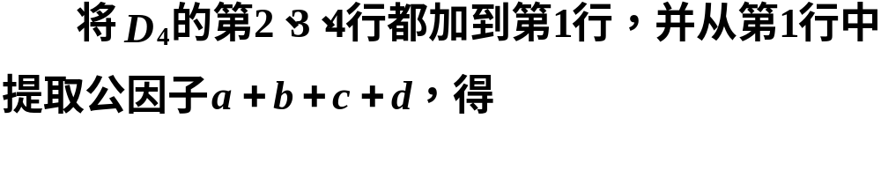
４ 用降阶法计算
例６ 计算
解

Slide 22
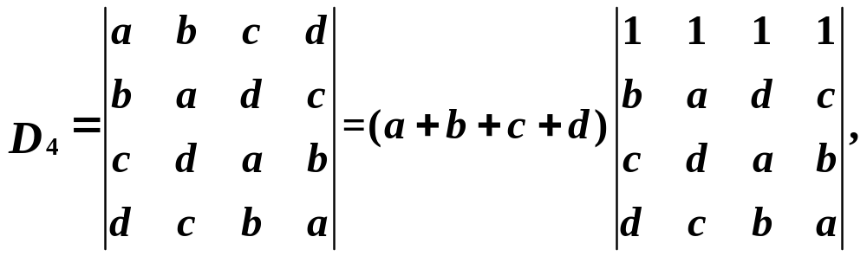
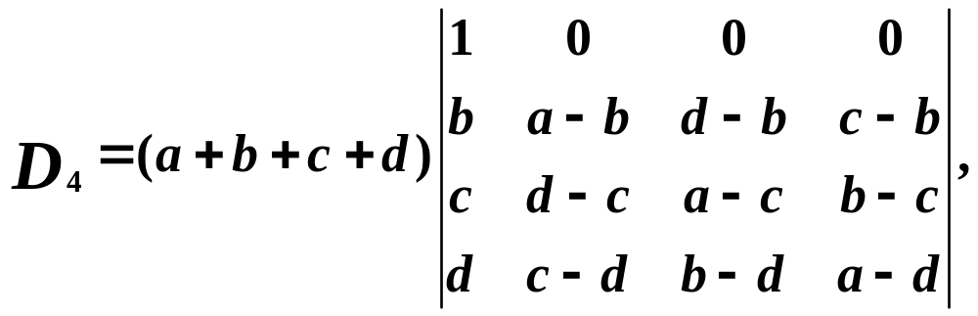

Slide 23

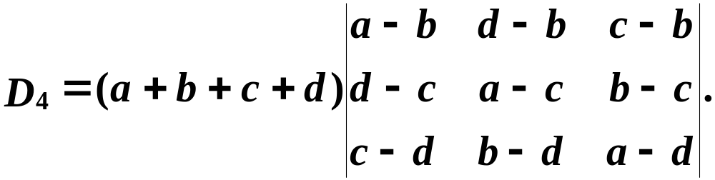
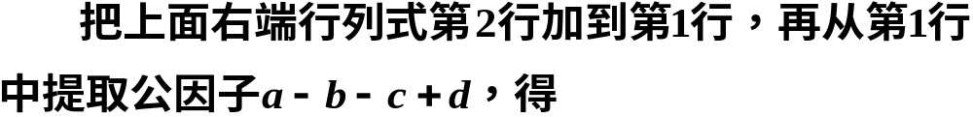
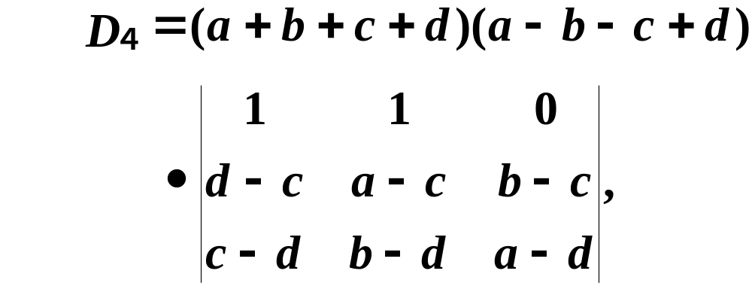

Slide 24

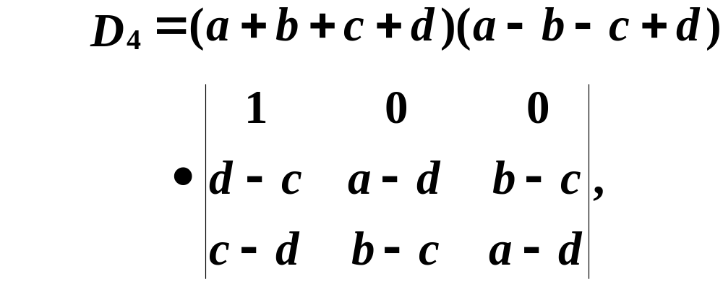

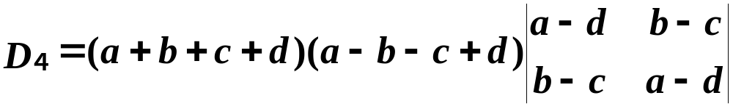
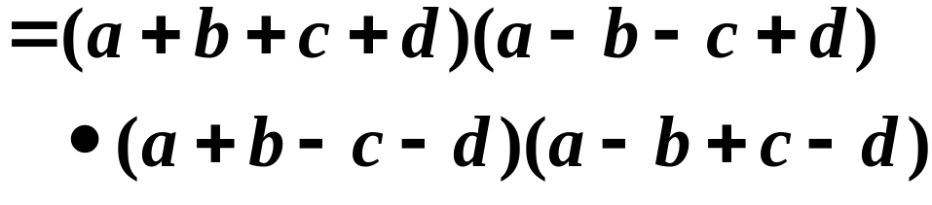

Slide 25
评注 本题是利用行列式的性质将所给行列
式的某行（列）化成只含有一个非零元素，然后
按此行（列）展开，每展开一次，行列式的阶数
可降低 1阶，如此继续进行，直到行列式能直接
计算出来为止（一般展开成二阶行列式）．这种
方法对阶数不高的数字行列式比较适用．

Slide 26
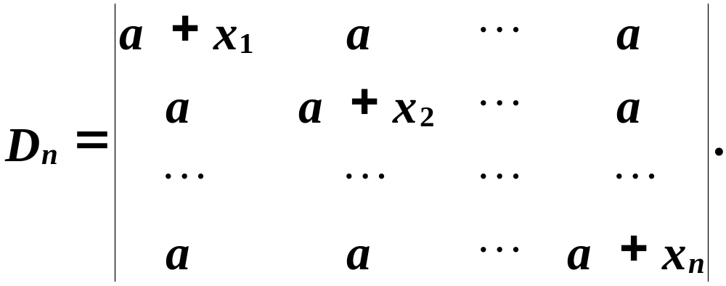
６ 用递推法计算
例８ 计算
解

Slide 27
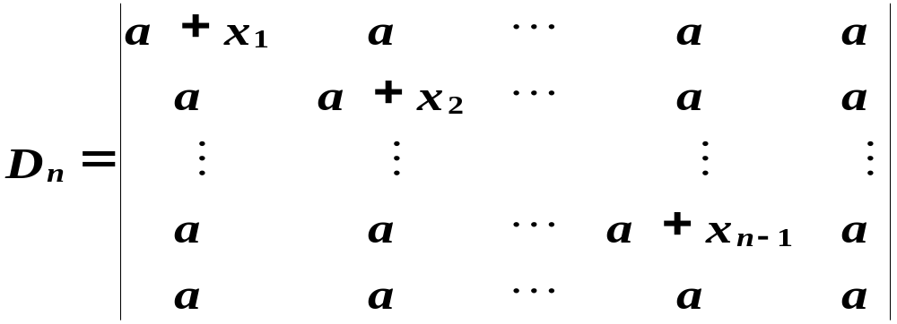
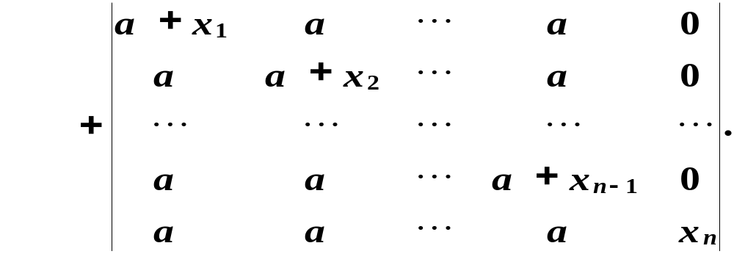

Slide 28
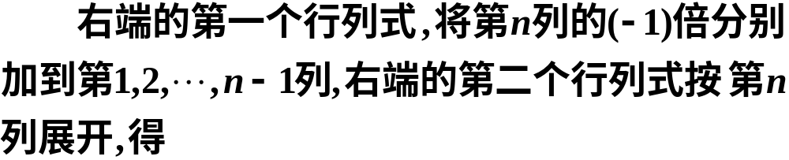
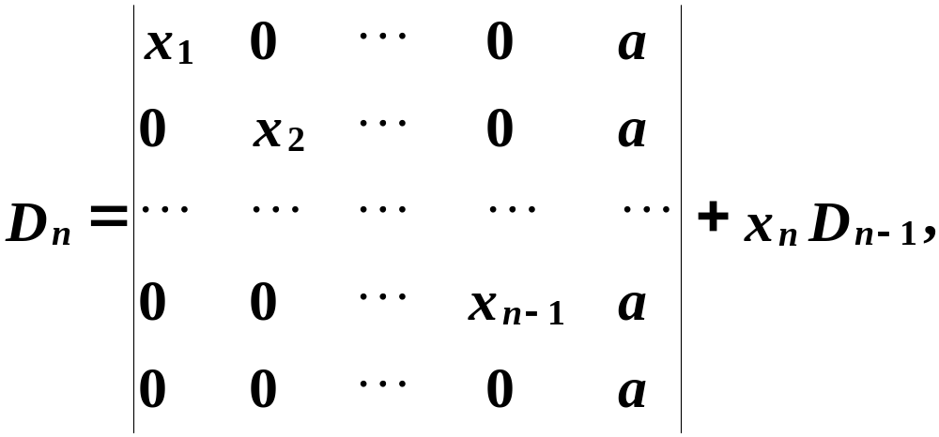

Slide 29
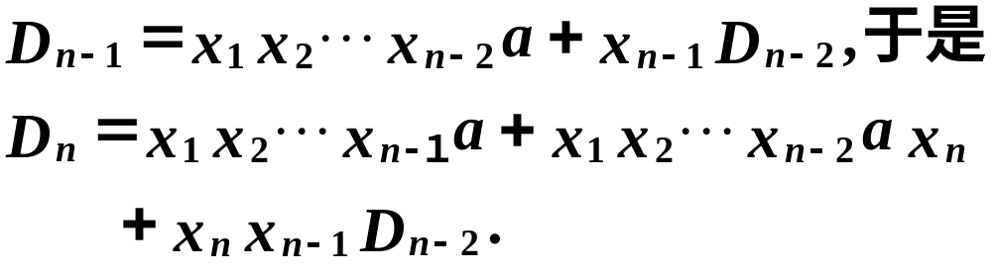
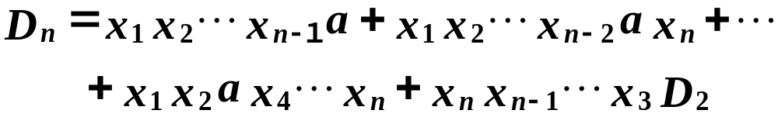
由此递推，得
如此继续下去，可得

Slide 30
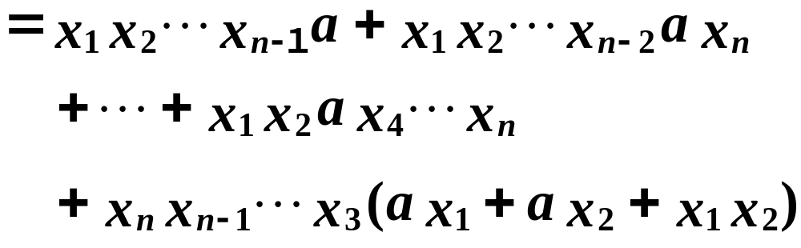
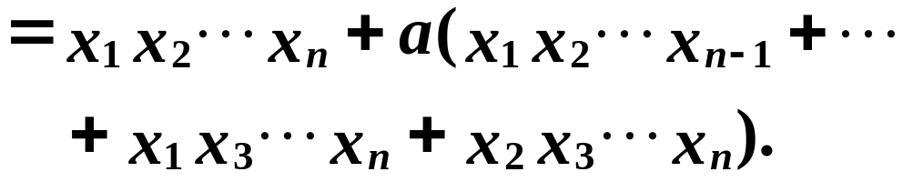
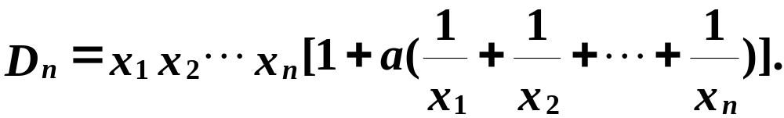

Slide 31
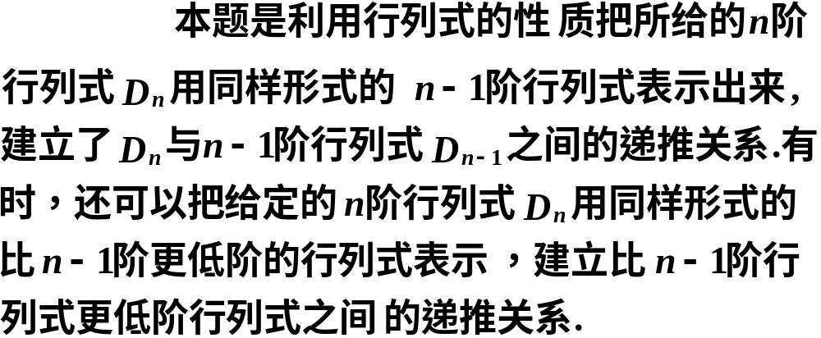
评注

Slide 32
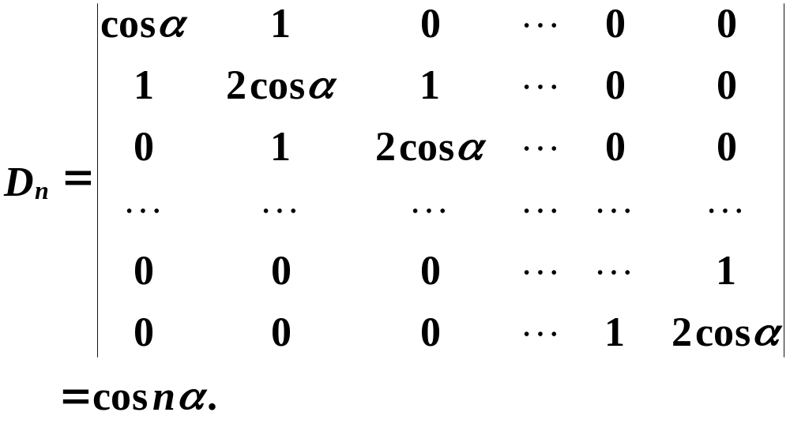
７ * 用数学归纳法
例９ 证明

Slide 33
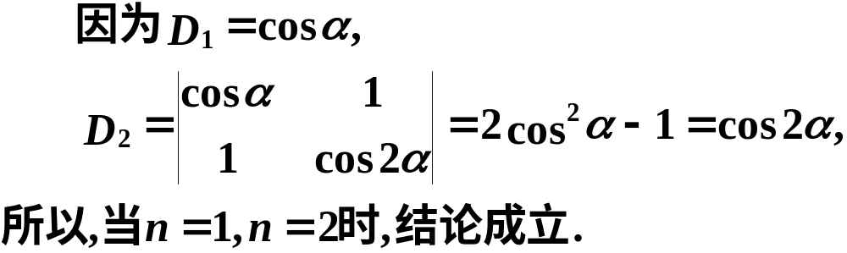
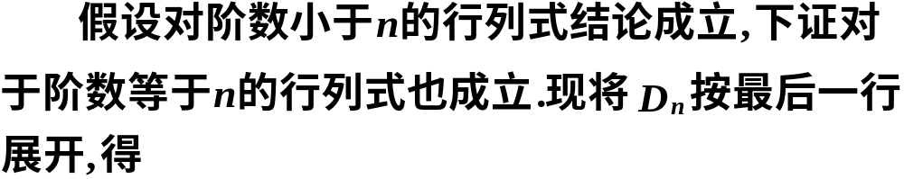

证
对阶数n用数学归纳法

Slide 34
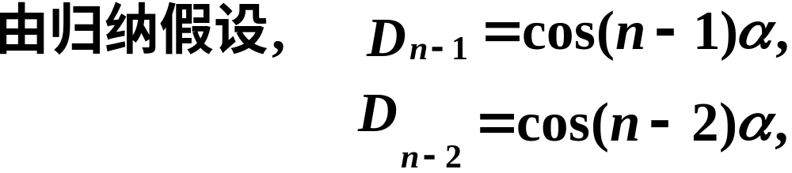
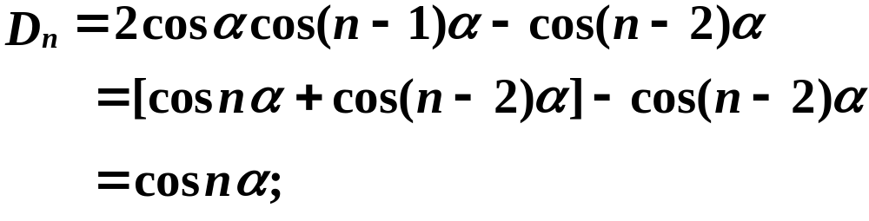

Slide 35
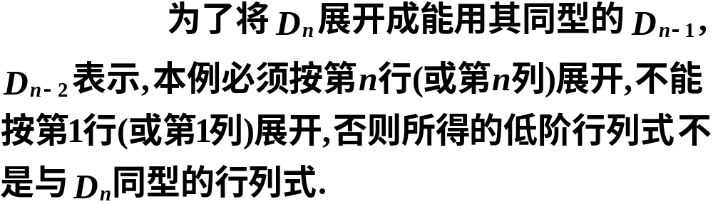
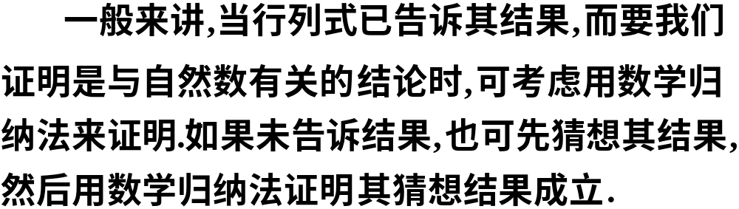
评注

Slide 36
小结
计算行列式的方法比较灵活，同一行列式可
以有多种计算方法；有的行列式计算需要几种方
法综合应用．在计算时，首先要仔细考察行列式
在构造上的特点，利用行列式的性质对它进行变
换后，再考察它是否能用常用的几种方法．

Slide 37
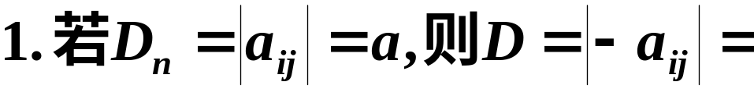
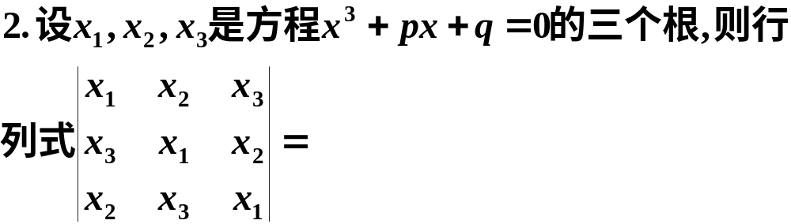

第一章 测试题
一、填空题(每小题4分，共40分)

Slide 38
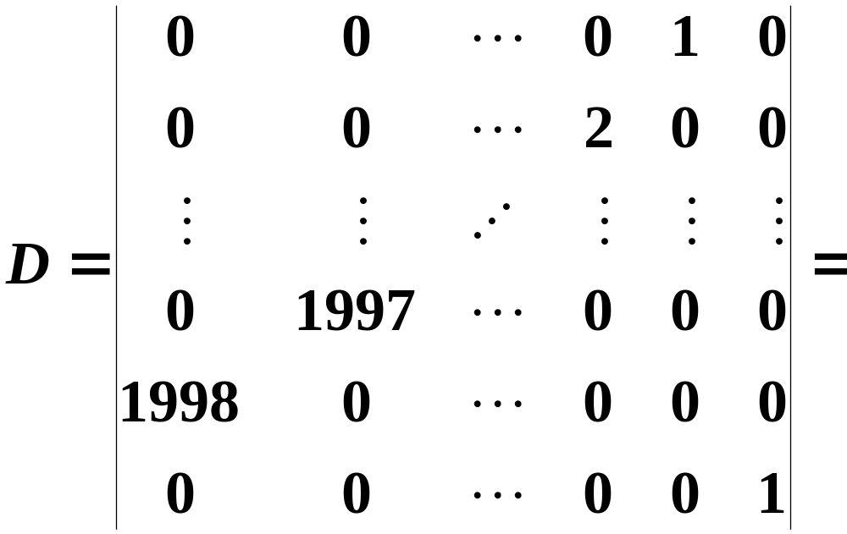
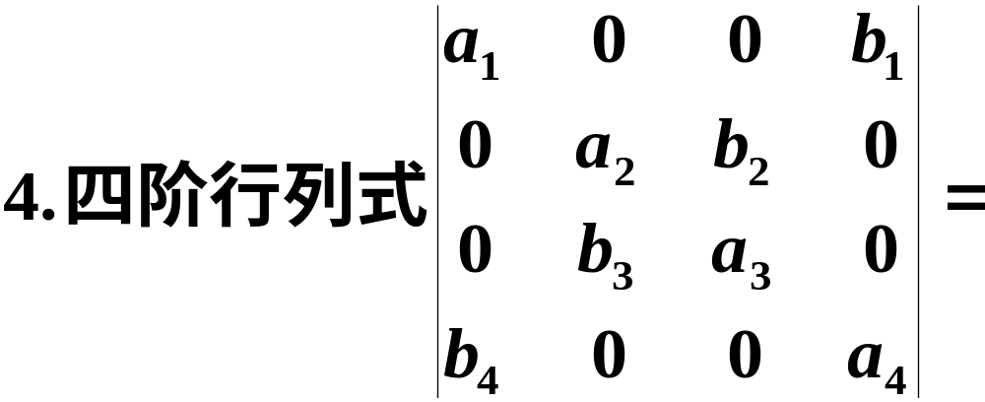

Slide 39



Slide 40



Slide 41


二、计算下列行列式(每小题9分，共18分)．

Slide 42



三、解答题(9分)．
有非零解？

Slide 43

四、证明(每小题8分，共24分)．

Slide 44



Slide 45




Slide 46



五、(9分) 设 行列式
求第一行各元素的代数余子式之和

Slide 47




测试题答案

